Slide 1

بنْتُ الخليجِ
دَرْسٌ في مادّةِ اللّغةِ العربيّةِ
القِرَاءةُ - الفَصلُ الدرَاسيُّ الأوَّلُ
الصَّفُّ السَّادِسُ الابْتِدَائِيُّ

Slide 2

بنْتُ الخليجِ – اللّغة العربيَة – السادس الابتدائي
أهْدَافُ الدَّرْسِ
الهدفُ الأوَّل: تحديدُ أهمِّ الأفكارِ الواردةِ في القصيدةِ.
الهدَفُ الثّاني: تحليلُ الأبيات تحليلًا دقيقًا.
الهدَفُ الثالث: إبداءُ الرّأيِ في أساليبِ النصِّ ومضامينِهِ.

Slide 3
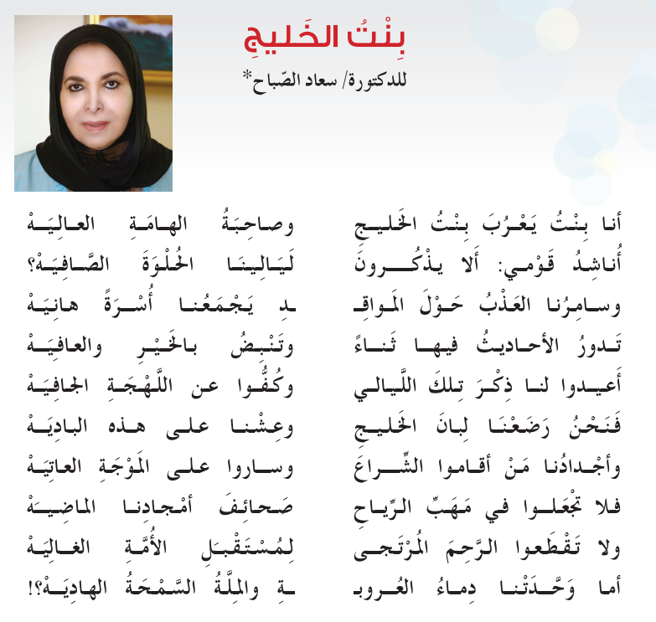

(أضْغَطُ عَلى الرّابِطِ لِقِراءَةِ القَصِيدَةِ)
أَكْتَشِفُ
بنْتُ الخليجِ – اللّغة العربيَة – السادس الابتدائي
أسْتَمِعُ إلى القَصِيدَةِ بانْتِباهٍ.

Slide 4
أَكْتَشِفُ
بنْتُ الخليجِ – اللّغة العربيَة – السادس الابتدائي
بنْتُ الخليجِ
الفكرةُ العامّةُ لِلنَّصِّ:
تفْتَخِرُ الشّاعِرَةُ بمَاضِي بلدانِ الخليجِ وأمجادِهَا الخالِدَةِ، داعيَةً أبْناءَ الخَلِيجِ إلى التّلاحُمِ و التّآزُرِ من أجلِ تحقيقِ مُسْتقْبَلٍ زاهِرٍ.

Slide 5
معاني المُفرَداتِ
أَكْتَشِفُ
بنْتُ الخليجِ – اللّغة العربيَة – السادس الابتدائي
التّفسير | الكلمة
الرّأسُ المرفوعُ، وهي عبارة تدُلُّ على الاتّصافِ بالعزّة والإِبَاءِ. | الهامَةُ العالِيةُ
الأحاديث والحكايات الجميلة | سامِرُنا
امْتَنِعُوا، واترُكوا | كُفُّوا
اللُّغة الجافّة الغليظَةُ. | اللَّهجة الجافية
جمعُ لَبَنٍ، وهو: الحليب | لِبانٌ

Slide 6
معاني المُفرَداتِ
أَكْتَشِفُ
بنْتُ الخليجِ – اللّغة العربيَة – السادس الابتدائي
التّفسير | الكلمة
الشّديدة | العاتِيَة
جمع صحيفة، وهي ما كُتِبَ من الوَرَقِ. | صَحَائِفُ
مآثرنا ومفاخِرُنَا | أمْجَادُنا
الــمَأمُول | الــمُرْتَجَى
الشّريعة و الدّين | الــمِلَّة
السّهلة | السَّمْحَةُ

Slide 7
أَكْتَشِفُ
بنْتُ الخليجِ – اللّغة العربيَة – السادس الابتدائي
الشَّرحُ | الفِكرَةُ
افْتِخَارُ الشَّاعِرِةِ بانتمائِهَا.
البيت (1)
تفتخرُ الشاعرةُ في هذا البيتِ بعُروبتِها، وبانتِمَائِهَا إلى منطقَةِ الخليجِ، وقد اقترَنَ لديهَا هذا الانتِماءُ بمشاعِرِ العِزّةِ والإباءِ.

Slide 8
أَكْتَشِفُ
بنْتُ الخليجِ – اللّغة العربيَة – السادس الابتدائي
الشَّرحُ | الفِكرَةُ
أسلوب الاستفهام: ألا يذكُرونَ...؟
أسلوبُ الأمر: أعيدُوا / كُفُّوا: يفيدُ الحثَّ والتحضيض.
تستحضِرُ الشاعرَةُ صُوَرًا منَ الماضي الجميل في منطقَةِ الخليجِ، مُذكِّرةً بالعاداتِ الأصِيلَةِ المتوارَثَةِ التي كانت تقرِّبُ بينَ النّاسِ، وتؤلِّفُ بينَ قُلوبِهِمْ، كما ذكّرتْ بالأمجادِ الخالِدَةِ، داعِيَةٍ إلى إحياءِ تلكَ الرّوابِطِ، والابتِعادِ عن مظاهِرِ الفُرقَةِ والتّشتُّتِ.
صورٌ من الماضي وأمجادِهِ الخالِدة
الأبيات (2 -7)

Slide 9
أَكْتَشِفُ
بنْتُ الخليجِ – اللّغة العربيَة – السادس الابتدائي
الشَّرحُ | الفِكرَةُ
أسلوبُ النّهيِ: لا تجعَلُوا / لا تقطَعُوا.
أسلوبُ الاستفهام: أما وحّدتنا...؟ ويفيد الإثباتَ.
تدعو الشّاعرَةُ أبناءَ الخليجَ إلى توحيدِ الصّفوفِ، بإحياءِ الأمجادِ الماضيَةِ؛ من أجلِ بناءِ مستقبَلٍ زاهرٍ للأمّةِ، مذكِّرةً بالرّوابطِ القويّةِ التي تُعزّزُ التقارُبَ المنشودَ، ممثَّلةً في الأصلِ العربيِّ الواحِدِ، والدّينِ الإسلاميِّ الحَنيفِ.
الدّعوة إلى تَوْحِيدِ الصُّفوفِ للنّهوضِ بمستقبَلِ الأمّةِ العربيَّةِ.
الأبيات (8 - 10)

Slide 10
أَفْهَمُ
بنْتُ الخليجِ – اللّغة العربيَة – السادس الابتدائي
أُجِيبُ عن الأسئلة الآتية في ضوءِ فهمِ النّصِّ:
1. أصِلُ بيَّنَ الكلمَةِ في العمودِ الأولِ وما يُفسّرُ مَعْناها في العمودِ الثَانِي. (دقيقتان)
الملَّةُ: - الغليظةُ، الفظّةُ.
الأمجادُ: - الشَّديدة.
العاتيةُ: - الشريعة السَّمْحَة.
الجافيةُ: - المآثِرُ و المحاسن.
Notes:
توظيف الرؤوس المرقمة

Slide 11
أَفْهَمُ
بنْتُ الخليجِ – اللّغة العربيَة – السادس الابتدائي
2. أُحدِّدُ نوعَ الإسْلوبِ الذي أفادتْه الجُمَلُ الآتيةُ: (دقيقتان)
3. عَمَّ تَنْهَى الشَّاعِرَةُ أبناءَ قومها في البَيْتين الثَّامِنِ والتَّاسِعِ ؟
تنهى الشّاعِرةُ عن آمرين هما:
    1-ضياع الحضارة المجيدة التي بناها الآباءُ والأجدادُ.
    2-القطيعة والفرقة والتمزُّق بين أبناءالخليجِ.
وكُفُّوا عن اللهجةِ الجافِيه.
و لا تقْطعُوا الرَّحِمَ المُرْتجَى .
أسلوب أمر
أسلوب نَهي
Notes:
توظيف الرؤوس المرقمة

Slide 12
أحلّل
بنْتُ الخليجِ – اللّغة العربيَة – السادس الابتدائي
- تميَّز أجدادُنا بالقوة والشجاعة بمواجهة الأخطار .
أَشْرحُ البيتَ الذي يدلُّ على ذلك وأُبَيِّنُ المهنةَ التي كانوا يزاولونها. (دقيقتان)
2. اُحَدّدُ البيت الذي أعجبني في القَصِيدة، و أُعلّلُ سبَبَ إعْجابي به.
تُبَيّنُ الشَّاعرةُ في البيِتِ السّابعِ عدّةَ خِصالٍ امْتازَ بها الآباءُ والأجدادُ، منها القوَّةُ والشَّجاعةُ، وتجلّى ذلك في ركُوبِهم البَحْرَ هذه المهنَةُ التي زاولها أبناءُ الخليجِ منذُ القِدَمِ.
- البيت الأخير.
- التعليل: لأنَّ فيه بيانًا للدَّورِ العظيم الذي لعبته الشَّريعةُ الإسلاميَّةُ في تَوحِيدِ أبناء الأمةِ العربيةِ والإسلامية.
Notes:
توظيف الرؤوس المرقمة

Slide 13
نشاط ختاميّ
بنْتُ الخليجِ – اللّغة العربيَة – السادس الابتدائي
1- هلْ توافِقُ الشّاعِرَةَ في دعوَتِهَا أبناءَ الخليجِ إلى توحيدِ الصُّفوفِ؟ أعلِّلُ إجابَتِي. (3 دقائق)
الرّأي: نعَم، أوافِقُ الشّاعِرَةَ في دعوتِهَا أبناءَ الخليجِ إلى توحيدِ الصُّفوفِ.
التعليل: لأنَّ توحيدَ الصّفوفِ يزيدُ بلدانَ المنطقةِ قُوّةً ومناعَةً، كما يُسْهِمُ في تعميقِ روابِطِ الأُخُوَّةِ بينَ الشّعوبِ.
Notes:
توظيف الرؤوس المرقمة

Slide 14
بنْتُ الخليجِ – اللّغة العربيَة – السادس الابتدائي
انْتَهى الدَّرْسُ

